Slide 1
Читательская грамотность
Способность человека понимать и использовать тексты, размышлять о них и заниматься чтением для того, чтобы достигать своих целей, расширять свои знания и возможности, участвовать в социальной жизни.
Тексты в задаче для формирования читательской грамотности

Slide 2
Какие характеристики читательской грамотности должны учитываться при учебном процессе?
Ситуации (учебные ситуации как ситуации чтения)
Текст (группа текстов, текстовый конструкт)
Читательские умения (читательские действия и стратегии при ответе на задания к текстам)

Slide 3
Состав задачи для ЧГ
Задача состоит из текста (или группы текстов) и вопросов к нему (к ним)
Для выполнения заданий необходимо специально организовать ситуацию чтения
В качестве основного может выступать один или несколько текстов, объединенных одной темой, проблемой, одним автором, одним жанром или иными общими признаками. Дополнительные тексты могут включаться в отдельные вопросы задачи или предварять их.
Количество вопросов зависит от типа и количества текстов, положенных в основу задачи, от моделируемой ситуации, от предполагаемого способа, места и формы использования задачи (на уроке, вне урока, самопроверка, индивидуальная работа, групповая работа и т.п.)

Slide 4
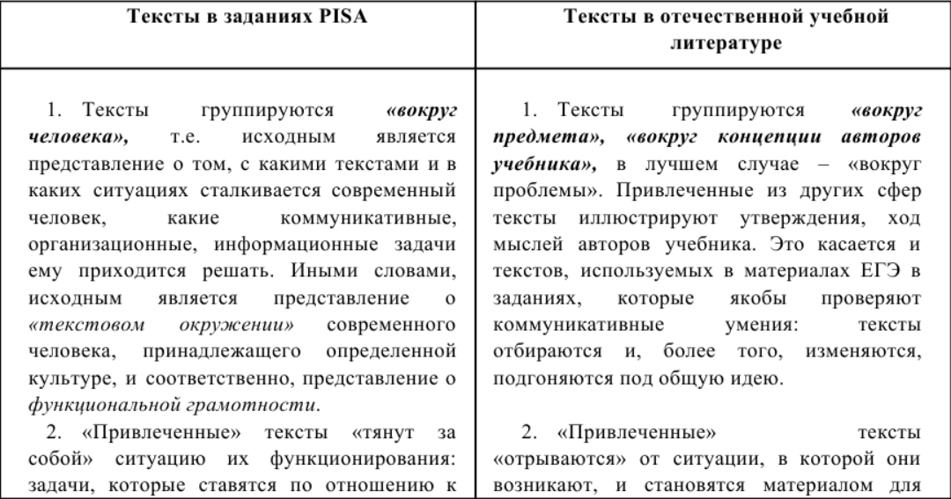
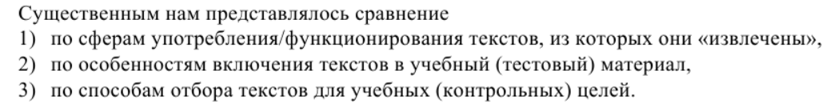
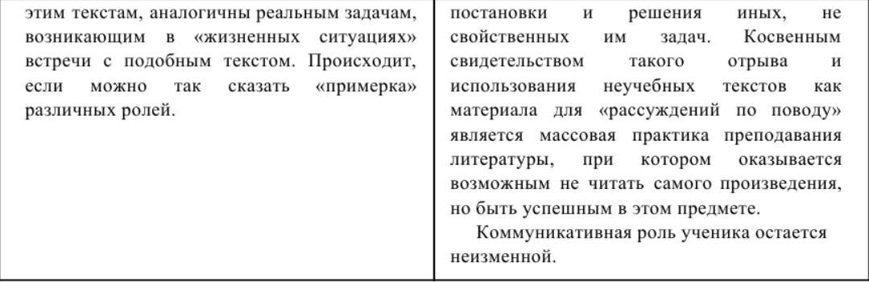

Slide 5
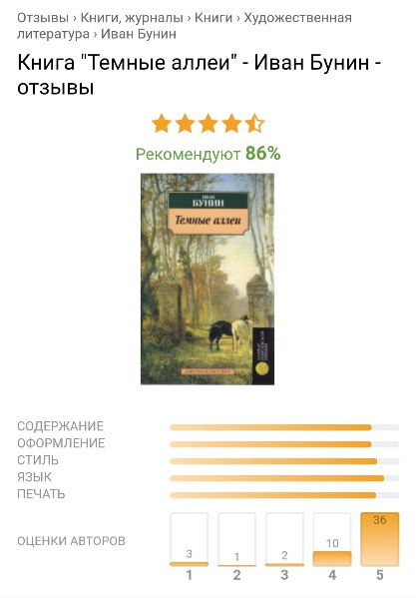

ПРИМЕР
Темные аллеи
Бунин И.
180 ₽
Цена в интернет-магазине может отличаться от цены в магазинах сети. Оформление книги может не совпадать с представленным на сайте
Издательство Издательство Э
Серия Всемирная литература
Год издания 2019
Возрастные ограничения 16+

Slide 6
Классификация текстов:
по формату (сплошной, несплошной, смешанный, составной, множественный / PISA)
по способам изложения / видам информации: для сплошных текстов - описание, повествование, рассуждение, объяснение, аргументация, инструкция, переговоры; для несплошных текстов - таблица, график, диаграмма, карта и т.п.
по типу / знаковым системам (вербальные, визуальные)
по сфере бытования / коммуникации: на электронных / бумажных носителях (многие тексты PISA связаны с оценкой использования информации в Интернете, в частности, как распознать достоверные сайты и онлайн документы)

Slide 7
Классификация текстов по формату:
Сплошные тексты - это тексты, состоящие из предложений, которые соединены в абзацы.
Несплошные тексты - содержат особые связи информационных единиц текста и особые формальные указатели на эти связи (например, названия осей графика). Это - списки, таблицы, графики, диаграммы, объявления, расписания, каталоги, индексы, формы и т.п. Часто представлены в виде инфографики.
Смешанные тексты соединяют черты сплошных и несплошных текстов. Вербальные и невербальные (например, графические) элементы смешанных текстов дополняют друг друга (сегодняшние журналы и веб-страницы) .
Составные тексты соединяют несколько текстов, каждый из которых был создан независимо от другого и является связным и законченным.
Множественный текст – в задаче соединены тексты, авторы которых выражают взаимоисключающие или взаимодополняющие точки зрения; проверяют умения, связанные с интерпретацией и обобщением информации из нескольких отличающихся источников.
Notes:
Составные тексты соединяют несколько текстов, каждый из которых был создан независимо от другого и является связным и законченным. К примеру, могут быть соединены тексты, авторы которых выражают взаимоисключающие или взаимодополняющие точки зрения (множественный текст). К примеру, рекламные листы нескольких туристических компаний могут давать туристам указания сходные или противоречащие друг другу. Части составного текста
могут иметь единый формат (например, два сплошных текста), а могут и различаться по формату. множественный текст (интерпретация и обобщение информации из нескольких отличающихся источников)

Slide 8
Сплошные тексты | Несплошные тексты
описание (художественное и техническое) - 13% заданий; повествование (рассказ, отчет, репортаж) - 22% заданий; объяснение (объяснительное сочинение, определение, толкование, резюме, интерпретация) - 13% заданий; аргументация (комментарий, научное обоснование) - 13% заданий; инструкция (указание к выполнению работы; правила, уставы, законы) - 5% заданий. | графики (11% заданий); диаграммы (3% заданий); таблицы (11% заданий); карты (3% заданий); формы (налоговые, визовые, анкеты и др.) (3% заданий); информационные листы и объявления (2% заданий).
Классификация
по способам
изложения
информации
Валгина Н.С. Теория текста. Учебное пособие. Москва, Логос. 2003 г.// http://evartist.narod.ru/text14/01.htm
Виды информации и функционально-смысловые типы речи
(способы изложения)

Slide 9
Типы текстов. Тексты, используемые для конструирования задач по русскому языку
лингвистический текст (научно-популярная статья, энциклопедическая статья; статьи из словарей: толкового, орфографического, словообразовательного, этимологического, фразеологического и т.п.); учебные тексты о языке, его устройстве, основных единицах; правила;
отрывки из произведений художественной, научно-популярной, деловой, общественно-политической и др. литературы;
“несплошные” тексты (алгоритмы, схемы, таблицы, карты);
интернет-источники (языковые интернет-порталы, сайты, форумы).

Slide 10
Типы текстов. Тексты, используемые для конструирования задач по русскому языку
Линия «Устройство языка. Язык как система»:
тексты, в которых заключена основная научная информация о языке, отобранная и специальным образом адаптированная для школьников: учебные, научно-популярные тексты о языке, представляющие собой учебно-научное описание, примеры рассуждения о тех или иных языковых явлениях;
тексты, содержащие в себе алгоритмы действия и описание способов анализа языковых единиц: схемы, планы, памятки;
тексты, используемые как материал для наблюдения, языкового анализа и языкового эксперимента: тексты разных стилей и жанров, в том числе художественные.
Линия «Языковая норма. Правописание. Культура речи»:
тексты как источник информации о правописании, произношении, нормативной сочетаемости и т. п.: тексты справочного, предписывающего характера — правила, словарные статьи;
тексты как материал для тренировки: деформированные или «необразцовые» (с точки зрения языковой нормы) тексты разных стилей и жанров, в том числе художественные; образцовые тексты для списывания; сконструированные тексты, насыщенные определенными орфограммами или пунктограммами.
Линия «Речь. Речевая деятельность»:
тексты как объект анализа (с точки зрения построения, цели, языковых средств): тексты разных сфер общения и жанров;
тексты как предмет реконструкции и преобразования: тексты разных сфер общения и жанров, в том числе невербальные.
Notes:
Таким образом, в учебном предмете «Русский язык» могут быть использованы тексты любого жанра, любой сферы общения, использующие разные знаковые системы (в случае «перевода» в вербальный текст). Ограничения в использовании текстов связаны с возрастом и уровнем мышления учащихся: объем и сложность текста. Не любое из перечисленных обращений к тексту «работает» на формирование читательской грамотности. Отдельные предложения не являются текстом.

Slide 11
Русский язык, 5-6 класс «Прибаутки и кот-баюн» (басня и прибаутка), “Морфемика”, темы: “Родственные слова”, “Корень слова”
Учебный текст (на основе энциклопедической статьи)
Н. Носов «Незнайка в Солнечном городе»
Иллюстрация К. Кузнецова из сборника “Русские народные сказки”
Отрывок из произведения А.С. Пушкина «У лукоморья…» (характеристика кота)
Словарные статьи
Поиск в тексте слов с определенными характеристиками. Не случайно для такой работы дан именно текст, а не набор слов, так как в тексте актуализируется родственная связь этих слов, корневое значение выходит на первый план. То есть текст выступает “помощником” для выполнения этого задания.
объяснение значения слова.
обнаружение однокоренных слов
обнаружение и приведение примеров словоупотребления однокоренных слов
сопоставление информации из двух текстов

Slide 12
Типы текстов. Тексты, используемые для конструирования задач по литературе
тексты литературных произведений;
очерки биографии и творчества; биографические справки; воспоминания современников, свидетельства очевидцев; автобиографии писателей и поэтов;
литературно-критические статьи; полемические статьи, заметки;
литературоведческие статьи; статьи из литературных энциклопедий, литературоведческих словарей; газетные статьи, публикации из литературно-художественных изданий, альманахов, литературных журналов; рецензии, аннотации;
историко-культурный комментарий к произведению;
интернет-источники (подкасты, видеоролики, сайты, посвященные творчеству писателей и поэтов, литературные блоги, форумы);
“несплошные” тексты (схемы композиции, схемы стихосложения; сопоставительные таблицы и т.п.);
аудио- и видеотексты (аудиозаписи актерского и авторского прочтения произведений; отрывки из теле и радиопередач: интервью, дебаты, споры, диалоги; экранизации, театральные постановки);
визуальные источники (иллюстрации к литературным произведениям, фотографии, изображения музейных экспонатов, географические карты путешествий писателя, его родных мест, маршруты экскурсий по литературным местам и т.п.).

Slide 13
Изучение творчества М. Ю. Лермонтова в 9 классе; темы “Жизнь и творчество”, “Основные мотивы лирики. «Смерть Поэта»...”
Хронология событий конец-января февраль 1837 г. //Из книги В. Афанасьева и П. Боголепова “Тропа к Лермонтову”)
Н. Бурляев. Страницы жизни М.Ю. Лермонтова. Киноповесть
В. Бондаренко “Лермонтов”
И. Андроников “Лермонтов. Исследования и находки”
Определение жанра текстов
Различение фактов и мнений, оценок
Сравнение исторического документа и его художественной реализации
Отделение факта, документа от его интерпретации
Извлечение информации о жанре киноповести, к которому относится художественный текст, и объяснение трансформации документа с точки зрения задач жанра
Реконструкция замысла автора, который использует в художественном произведении исторический факт, но изменяет место действия и дополняет художественными деталями

Slide 14
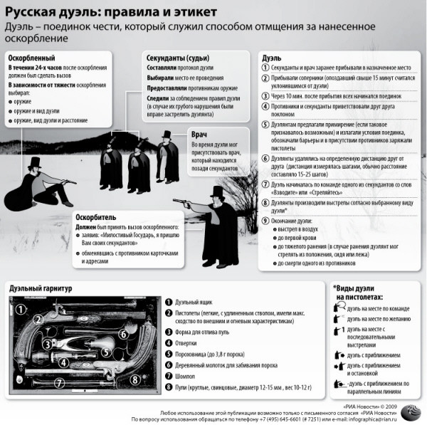
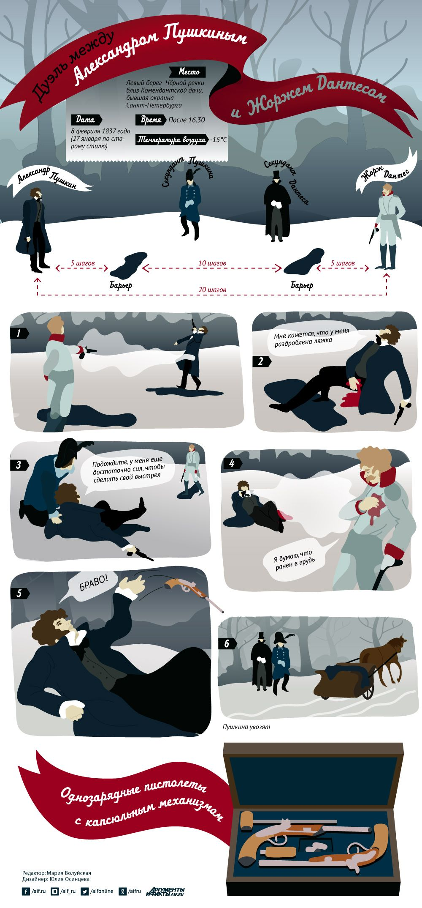
Пример

Slide 15
Типы текстов. Тексты, используемые для конструирования задач по истории
первоисточники/документы: хроники, летописи, исторические сочинения; грамоты, указы; мемуары, дневники, письма и т.п.;
произведения профессиональных историков;
учебные, научно-популярные, энциклопедические тексты;
визуальные источники: картины, карикатуры, плакаты, фотографии, и т.п.;
“несплошные” тексты: статистические таблицы, графики, диаграммы; специфические исторические “несплошные” тексты: историческая карта, лента времени, хронологическая таблица, генеалогическая схема;
словарные статьи.

Slide 16
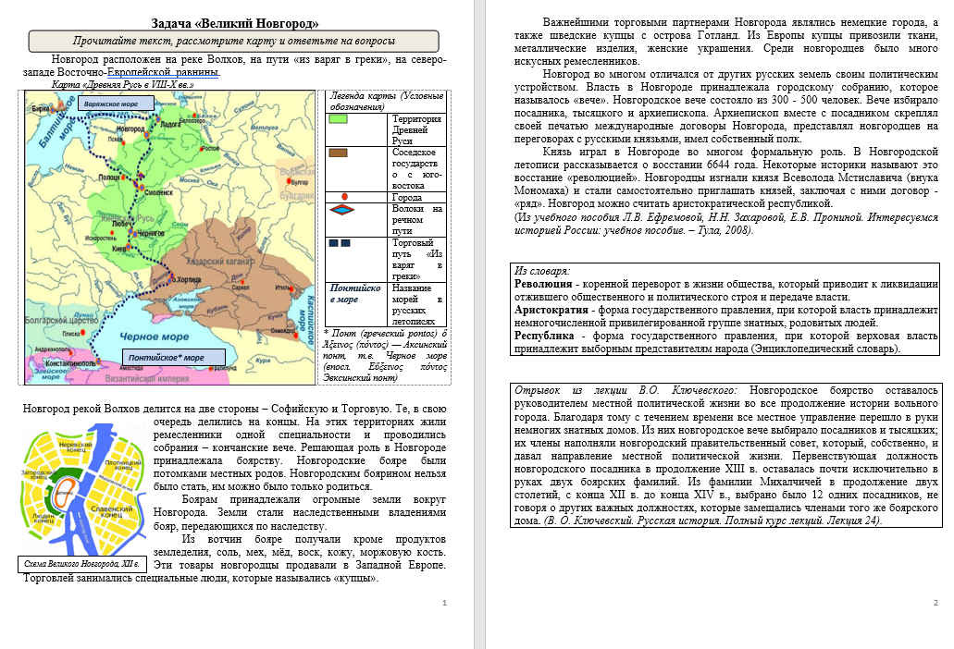

Slide 17
Тема «Великий Новгород», 6 класс
Учебный текст
Карта с легендой «Древняя Русь в VIII-X вв.»
Схема Новгорода (районы и концы)
Отрывки из произведений историков (Ключевский)
Словарные статьи
Целостное описание исторического объекта (события, явления, процесса)
Поиск информации в исторических источниках разного типа
Отбор информации
Анализ информации
Выводы

Slide 18
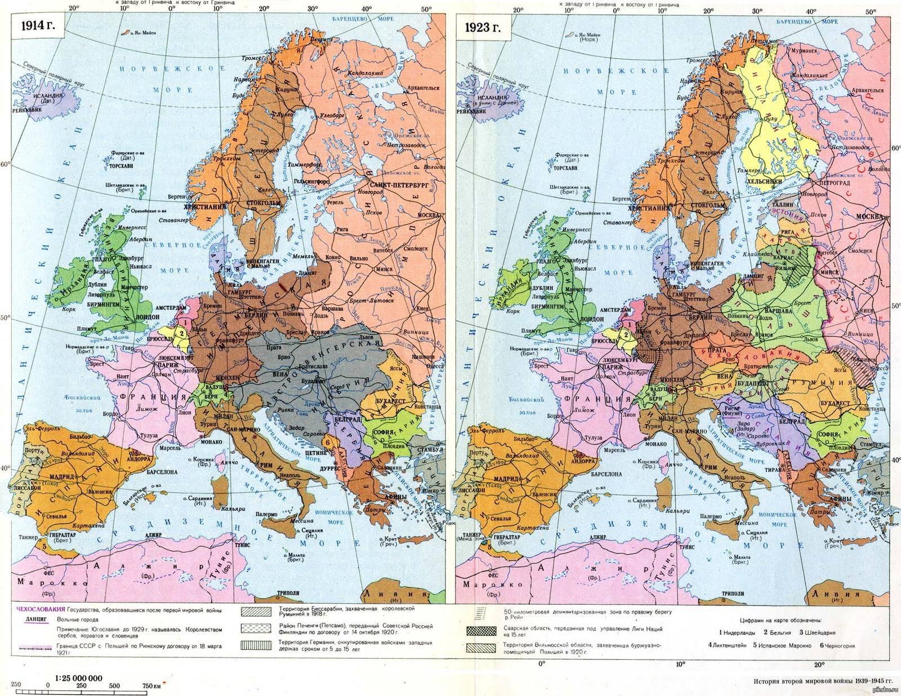
Учебный материал: карта Европы до и после Первой мировой войны

Slide 19
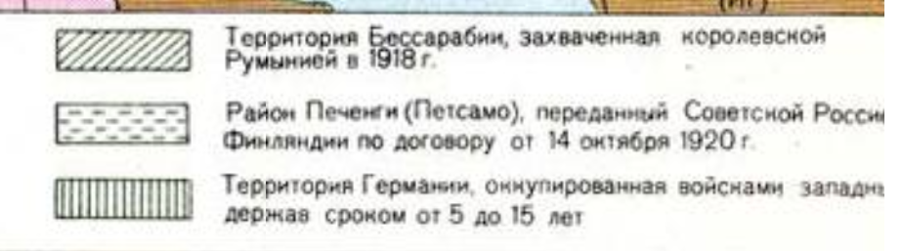
Вопросы и задания к картам
Сравните две карты и назовите территориальные изменения, которые произошли в Европы после Первой мировой войны
Назовите империи, которые распались после Первой мировой войны?
Какое государство было восстановлено в своих границах XVIII-XIX вв.?
Каким странам принадлежали территории, которые вошли в Польское государство после Первой мировой войны?
Какое самостоятельное государство появилось на севере Европы?
На какие государства разделилась Австро-Венгерская империя?
Какие новые государства образовались в центре Европы?
Какие государства образовались в Европе после Первой мировой войны?
Какие территории были отторгнуты от Германской империи?
Какие территории были отторгнуты от Российской империи?
Какая страна понесла самые большие территориальные потери?
Какая территория была передана под управление Лиги наций на 15 лет?
Какая страна была захвачена королевской Румынией в 1918 году?
Какая река стала границей 50-километровой демилитаризованной зоны? Какому государству принадлежала эта территория до Первой мировой войны?
Какие территории вошли в образованное государство Югославия?
Как называлась Югославия до 1929 года?
Ответ на предложенные вопросы ТОЛЬКО по карте (вся информация есть на карте)

Slide 20
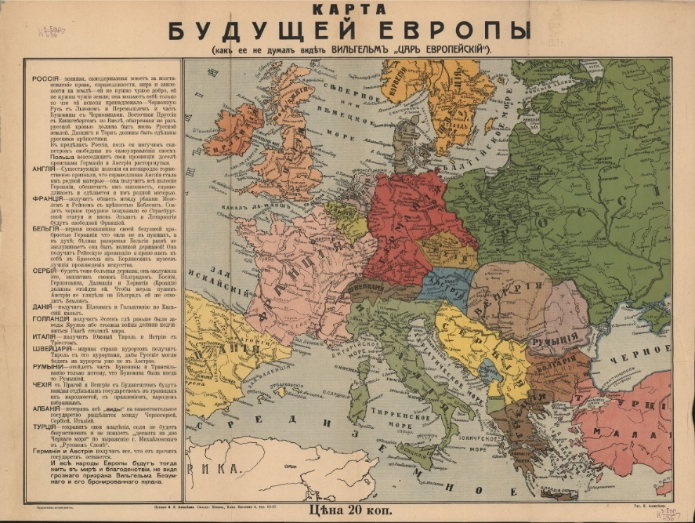
Проблемная задача (как ситуация чтения)
Вариант 1.
На основании территориальных изменений определите победителей и проигравших в Первой мировой войне.
Вариант 2.
Карты с элементами пропаганды пользовались большой популярностью в годы Первой мировой войны. На протяжении всей войны по обе стороны фронта распространялись агитационные материалы, ставящие своей целью поднятие боевого духа солдат сражающихся армий и работавшего в тылу населения.
Рассмотрите «Карту будущей Европы», которая была опубликована в Москве в 1914 году. Прочитайте пояснение к карте.
Какие пояснения к карте оказались пророческими, а какие ошибочными?

Slide 21
Урок по истории в 8-м классе
Тема урока: «Рабочий вопрос в России в конце XIX века»
Учебные материалы:
9 документов: исторические источники (исследование, мемуары, воспоминания современников, статистические данные) – разные позиции, информация для доказательства
Этапы урока:
Дискуссионный вопрос
Определение позиций, составление аргументов на основе текстов (факт+объяснение)
Проведение учебной дискуссии (в формате учебных дебатов)
Определение параметров описания положения рабочих (любого социального слоя)

Slide 22
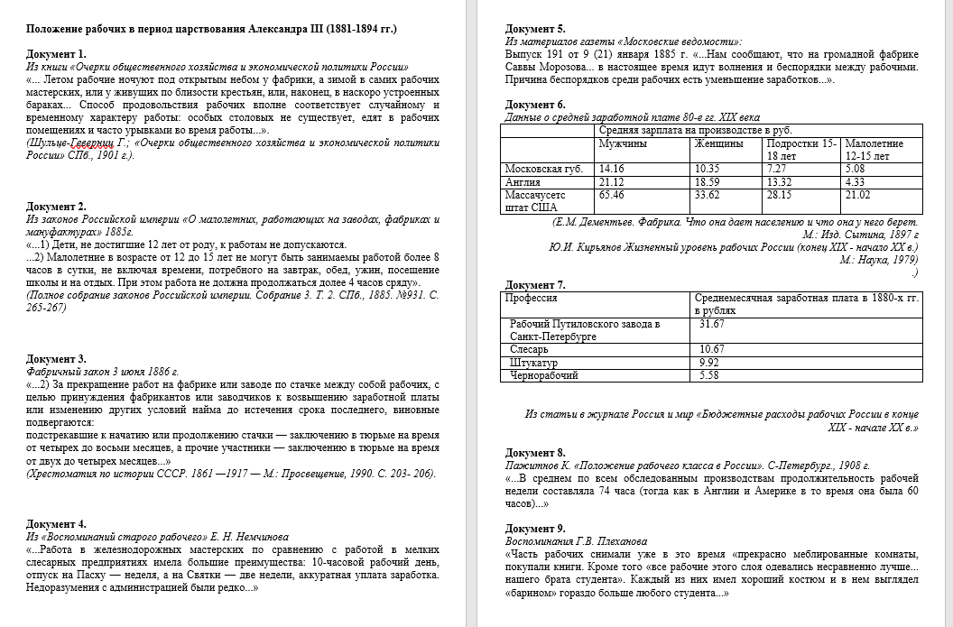

Slide 23
Обществознание
Специфичные (основные) типы текста для данного предмета | Ситуации их использования | Читательские умения
Учебные тексты: описание событий и явлений Статьи политологов, социологов, философов, психологов (ученых в явно выраженным мнением, блоги, мнение и т.п.) Словарные статьи Статистика Юридические тексты, объявления, заявления и т.п. . Интернет источники | Необходимы для понимание черт, характеристик, особенностей социальных понятий и явлений. Ученик обращается к ним, когда необходима оценка Поиск примеров социальных явлений Поиск значения слов, понятий, терминов Обращение для решения практической задачи социальной. Деловой жизни | Выводы и обобщение Отделение факта от мнения Связь: явление - пример Использование информации для решения задач в социальной и личной жизни

Slide 24
Факторы, определяющие трудность текста:
Формат (сплошные, несплошные, смешанные, составные)
Количество гипертекстовых связей (один текст, множественный текст)
Тип (описание, повествование, рассуждение, толкование, инструкция, переговоры)∗
Объем
Структура / композиция
Грамматическая и речевая сложность
Предполагаемая степень знакомства читателя с предметом описания + «культурный багаж»
∗PISA опирается на типологию текстов, разработанную Э.Верлихом

Slide 25
Почему текста учебника недостаточно?
Учебник представляет собой сложноорганизованный текст (разные тексты, структура, внутренняя логика, адресован определенному читателю)
Модель текста учебника практически не имеет функционального измерения
С текстом учебника (как натуральная последовательность знаков) можно совершать ограниченное количество манипуляций: восстанавливать логические связи, разбивать на части и т.п.
Текст учебника, не только рассчитан на определённого читателя, он его еще и формирует (через явно или неявно выраженные установки)
Главное в тексте – информация
Информация, содержащаяся в тексте (по крайней мере в учебном), всегда верна
Важнее общий смысл, а не детали (Считывай самый общий смысл, зачем вчитываться если общее содержание понятно?)
Notes:
Традиционно считается, что для достижения поставленных образовательных целей все учителя вне зависимости от преподаваемого предмета должны
обращаться к учебным текстам, то есть адаптированным или специально сконструированным текстам из тех или иных областей научного знания. Такие
тексты в большинстве своем представлены в учебниках и учебных пособиях, включенных в Федеральный перечень. Однако для достижения на учебных
занятиях целей, связанных именно с читательской грамотностью, подобных текстов недостаточно. Так, рекомендуется больше включать в учебные занятия
так называемые аутентичные тексты, то есть неадаптированные, взятые из непосредственного жизненного опыта школьников.

Slide 26

Текст и текст
Ю.М. Лотман выделял три функции текста
1) передача константной информации
2) порождение новых смыслов
3) функция памяти
Текст генератор новых смыслов (2), конденсатор культурной памяти (3)
См.: Лотман Ю. М. Три функции текста // Лотман Ю. М. Внутри мыслящих миров;
Лотман Ю. М. Мозг - текст - культура - искусственный интеллект // Лотман Ю. М. Избранные статьи: В 3 т. Т. I;
Лотман Ю. М. Текст в тексте // Там же.
Notes:
Лотман выделяет три основные функции текста *.
Первая функция — это передача константной информации. Она лежит на поверхности и легко схватывается наиболее простыми методами анализа. Идеальный текст в данном случае предстает как сообщение, зашифрованное одним языком и, следовательно, одноканальное, внутренне однородное и моноструктурное. Текст здесь выполняет роль вместилища некоторого неизменного смысла.
(....)
Вторая функция текста — выработка новых смыслов. Ей Ю. М. Лотман уделяет основное внимание в своих трудах. Именно смыслопорождение и его механизмы выступают средством развития культуры и ее двигателем. В этом аспекте текст перестает быть лишь пассивным звеном передачи некоторой константной информации. Он превращается в генератор новых смыслов, а значит, главным его свойством становится активность.
(...)
Наконец, третья функция текста — функция памяти. Текст не только генератор новых смыслов, но и конденсатор культурной памяти. Более того, текст в первую очередь наиболее сложные его образцы, обладает способностью сохранять память о своих контекстах.
Источник: О. Н. Леута. Статья "Ю. М. Лотман о трех функциях текста"

Slide 27
Тексты из сети Интернет: вопросы для обсуждения на уроке
Сформулируйте основную идею текста… Как заголовок статьи отражает эту идею?
Сформулируйте основную мысль автора текста…
Определите какие высказывания являются фактами, а какие мнениями…
Выделите и сформулируйте противоречивые высказывания…
Выделите в тексте причины событий (явлений)… и следствия…
Установите связь между фактами… и примерами (утверждениями)…
Определите и сформулируйте собственное мнение (отношение) по (к…) вопросу (проблеме) …
Выделите приемы, которые используют авторы, чтобы усилить (высказать) свою мысль…
Примеры Выделение ключевых идей Оценка объективности и достоверности Различение фактов и мнений Авторская позиция: убеждения, оценки Рефлексия на форму

Slide 28
Вывод:
Должны использоваться РАЗНЫЕ тексты
Тексты можно различать по формату, по видам, по типам, по жанрам
В «орбиту» учебного предмета попадают разные типы текстов
Есть специфические тексты, характерные только для данного предмета
Есть тексты, использование которых приоритетно на предмете
Notes:
формат (тип) текстов с точки зрения структуры: сплошной, несплошной, составной, множественный)
типы текстов с точки зрения формы
Жанровое разнообразие
Виды текстов: учебный текст, научно-популярный, исторические источники (документы), художественные произведения, иллюстрации, графики и т.п.)
Типы текстов с точки зрения способов изложения информации (тип текстовой формы, коммуникативные характеристики): описание, повествование, объяснение, аргументация, рассуждение, инструктирование.

Slide 29
Основные принципы подборки множественных текстов
Тексты противоречат друг другу, представляют разные взгляды на проблему => дают возможность выработать аргументированную позицию
Тексты дополняют друг друга, каждый содержит что-то новое, важное => можно углубить представление
Тексты говорят примерно об одном и том же, но в разной форме, разным языком => можно выбрать ту форму, которая помогает лучше понимать
К учебному или справочному тексту подобран пример ситуации, в которой нужно увидеть описанное явление/способ действия => можно применить новое знание

Slide 30
Читательские проблемы, которые невозможно решить без расширения круга текстов, с которыми работает ученик
Обнаружение/устранение противоречий
Оценка надежности и достоверности информации/информационного источника
Поиск информационного ресурса
Использование информации из текста в иной ситуации (отличной от учебной)
Работа с множественным текстом в целом

Slide 31
Вопросы при проектировании работы с множественным текстом
Как соотносятся текст 1 и текст 2?
В рамках какой учебной темы они могут быть рассмотрены?
Какие учебные задачи позволяет решить ТАКАЯ подборка текстов (такой МНОЖЕСТВЕННЫЙ текст) и для чего нужен с этой точки зрения текст № 2?
Что может быть непонятным в тексте 1 и 2? Достаточно и информации для ответа?
Есть ли задания, требующие работы с двумя текстами сразу? И т.д.

Slide 32
Конструирование учебного материала
Подбирать тексты под задачу/идею/тему
Соединять их в составные, множественные тексты (для текстовой задачи, КОЗы), в текстовые конструкты
Например:
в одном тексте приведён пример для подтверждения идеи, в другом – контрпример;
в одном тексте изложены основные тезисы, в другом есть примеры, подтверждающие их;
один из текстов дополняет информацию, представленную во втором тексте;
в текстах высказываются разные точки зрения на одну проблему и т.п.

